Slide 1
Facultad de Ciencias Económicas, Jurídicas y Sociales- UNSL
ADMINISTRACIÓN DE OPERACIONES
Unidad Nº 9 Sistemas Esbeltos

Slide 2
¿Sistemas Esbeltos, JIT y TPS son lo mismo?
En la práctica los términos se usan como sinónimos. Aunque existen unas pequeñas diferencias.
JIT: Resolución continua y forzada de problemas mediante un enfoque en la reducción del tiempo de producción y del inventario.
TPS: Enfoque en la mejora continua, el respeto por las personas y las prácticas de trabajo estándar.
Operaciones Esbeltas: Eliminan el desperdicio a través de un enfoque exacto en los deseos del cliente.
TPS: Sistemas de Producción Toyota
Lean Manufacturing o Sistemas Esbeltos
JIT: Just in Time

Slide 3
Características de los Sistemas Esbeltos
1- Método Tirón/Jalar del Flujo de Trabajo 2- Calidad en el Origen
Lotes de Tamaño Pequeño
Cargas de Trabajo Uniformes
Componentes y Métodos de Trabajo Estandarizados
Vínculos Estrechos con los Proveedores 7- Mano de Obra Flexible
Flujos en Línea
Automatización
Cinco S
Mantenimiento Preventivo
Mejoramiento Continuo con Sistemas Esbeltos

Slide 4
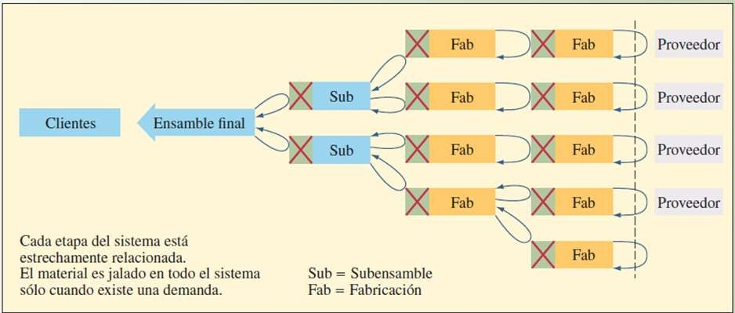
1- Método Tirón/Jalar del Flujo de Trabajo

Slide 5
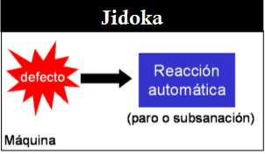
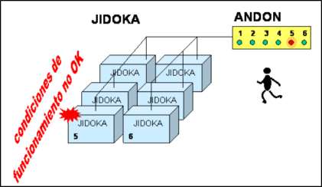
2- Calidad en el Origen
Es un esfuerzo de toda la organización por mejorar la calidad de los productos de la empresa, gracias a que los empleados actúan como sus propios inspectores de calidad. La meta es que los trabajadores nunca pasen unidades defectuosas al siguiente proceso.
Herramientas
Poka yoke
Jidoka
Andon

Slide 6
3- Lotes de Tamaño Pequeño
Reducen el nivel promedio del inventario.
Pasan por todo el sistema con mayor rapidez.
Menores retraso ante defectos de producción.
Mantienen una carga de trabajo uniforme en el sistema.
4- Cargas de Trabajo Uniformes
Para lograr cargas uniformes en servicios se usan los sistemas de reservaciones, por ejemplo, en los hospitales se programan las cirugías. Otro enfoque consiste en usar precios diferenciales del servicio para administrar la demanda.
En el caso de los procesos de manufactura, es posible lograr que las cargas sean uniformes si se ensambla el mismo tipo y número de unidades todos los días, con lo cual se crea una demanda diaria uniforme en todas las estaciones de trabajo.

Slide 7
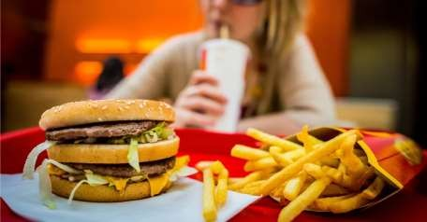
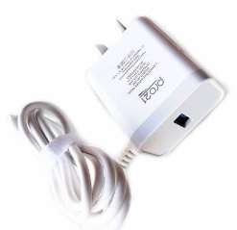
5- Componentes y Métodos de Trabajo Estandarizados
En operaciones de servicio altamente repetitivas, se pueden ganar grandes eficiencias si se analizan los métodos de trabajo y se documentan las mejoras para que todos los empleados los sigan.
En la manufactura, la estandarización de componentes, también conocida como uso de partes en común o modularidad, favorece la repetitividad.

Slide 8
6- Vínculos Estrechos con los Proveedores
Los embarques de artículos deben ser frecuentes, con tiempos de
entrega cortos, puntualidad en la entrega y alta calidad.
Los gerentes de compras tienen tres maneras de fortalecer los vínculos de la compañía con sus proveedores:
Reducir el número de proveedores.
Usar proveedores locales.
Mejorar sus relaciones con ellos.
7- Mano de Obra Flexible
Alivian los cuellos de botella sin necesidad de recurrir a “colchones” de inventario.
Pueden realizar el trabajo de sus compañeros que están enfermos o de vacaciones.
Elimina el aburrimiento por la repetición de tareas.

Slide 9
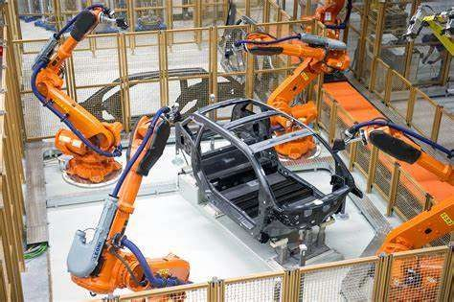
8- Flujos en Línea
Cuando los volúmenes de determinados productos son suficientemente grandes, diversos grupos de máquinas y trabajadores pueden organizarse de acuerdo con una distribución de flujo en línea, a fin de suprimir por completo las operaciones de preparación.
9- Automatización
Es la clave de las operaciones de
bajo costo.
Por ejemplo, los bancos ofrecen cajeros automáticos que proporcionan varios servicios bancarios las 24 horas del día.

Slide 10
10- 5´s
5- Sostener
Seguir
mejorando
1- Seleccionar
Tener lo
necesario
4- Estandarizar
Cada objeto con su lugar marcado
2- Ordenar Que cada cosa
tenga su lugar
3- Limpiar Área de trabajo
limpia

Slide 11
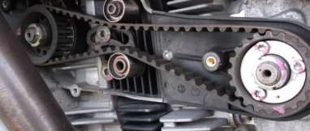
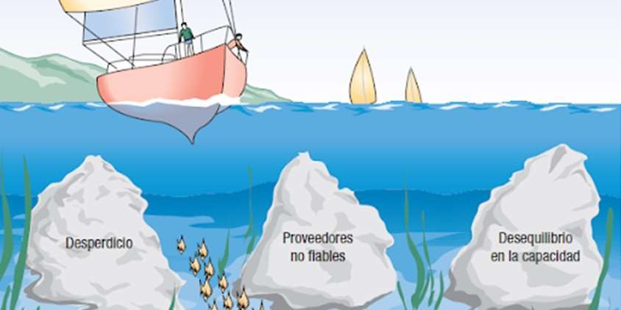
11- Mantenimiento Preventivo
La sustitución de las partes durante los periodos de mantenimiento regularmente programados es más sencilla y rápida que tratar de reparar las averías en una máquina durante los periodos de producción.
12- Mejoramiento Continuo
La clave de kaizen radica en entender que el exceso de capacidad o inventario oculta problemas subyacentes de los procesos que producen un servicio o producto.

Slide 12
Mapa de Flujo de Valor
En el contexto de un proceso de producción como una planta manufacturera, con esta técnica se identifican todos los procesos que agregan valor y los que no agregan valor, desde la materia prima que ingresa en la planta hasta la entrega al cliente. Con este mapa se identifican procesos y flujos con desperdicio para modificarse o eliminarse, y el sistema de manufactura sea más productivo.
También se aplica en los servicios, los mejoramientos al proceso provienen de la observación del mapa de la corriente de valor y, posteriormente, de la formulación y la respuesta de la pregunta: ¿Por qué es necesario este paso o esta tarea en la creación de valor para el cliente?

Slide 13
Mapa de Flujo de Valor- Visita al Doctor
Flujo de Información
Farmacia
Paciente ingresa
Registro de llegada
Preparación
de la visita
Visita del doctor
Prueba de sangre
Paciente sale
15 minutos | 5 minutos | 40 minutos | 5 minutos | 20 minutos | 16 minutos | 45 minutos | 11 minutos
Espera |  | Espera |  | Espera |  | Espera
 | Registro de llegada |  | Prepara- ción de la visita |  | Vista del doctor
 |  |  |  |  |  |  | Farmacia, prueba de sangre
Tiempo de Espera 120 minutos
Tiempo de Procesamiento 40 minutos

Slide 14
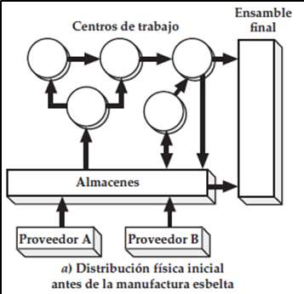
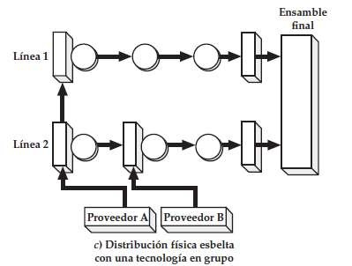
Distribución Física
La instalación de un sistema de producción esbelta tiene un efecto natural sobre la distribución física y el equipo. La planta evoluciona hacia un flujo más simplificado y hacia una planta automatizada porque los tamaños de los lotes se reducen, el inventario se guarda en el área de los talleres y se mantiene al aire libre, y los problemas se resuelven en forma constante, haciendo posible la automatización.

Slide 15
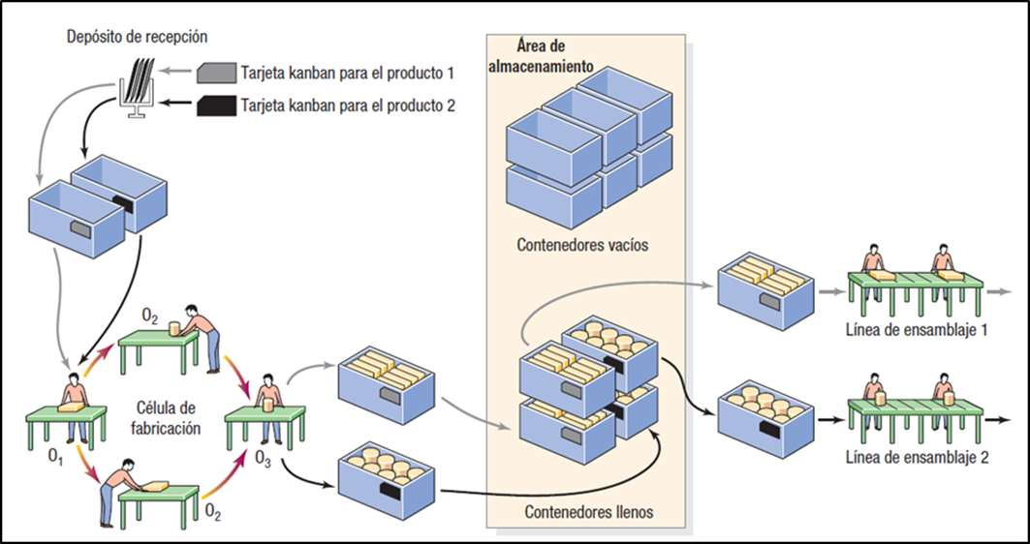
Kanban
La expresión kanban, que en japonés significa “tarjeta” o “registro
visible”, se refiere a las tarjetas que se utilizan para controlar el flujo de
la producción en la fábrica.
Kanban de 1 tarjeta

Slide 16
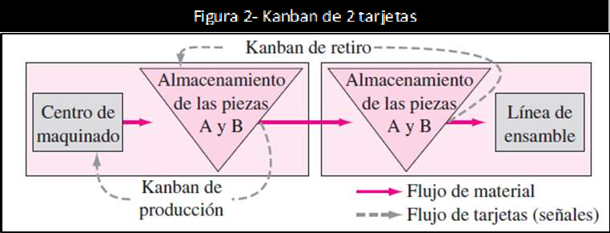
Kanban de 2 Tarjetas
Cuando la línea de ensamble toma la primera pieza A de un contenedor lleno, un trabajador toma el kanban de retiro del contenedor y lleva la tarjeta al área de almacenamiento del centro de maquinado. En el área del centro de maquinado, el trabajador encuentra un contenedor de la pieza A, quita el kanban de producción y lo reemplaza con el kanban de retiro. La colocación de esta tarjeta en el contenedor autoriza el movimiento de este a la línea de ensamble. El kanban de producción se coloca en un anaquel cerca del centro de maquinado, lo que autoriza la producción de otro lote del material.

Slide 17
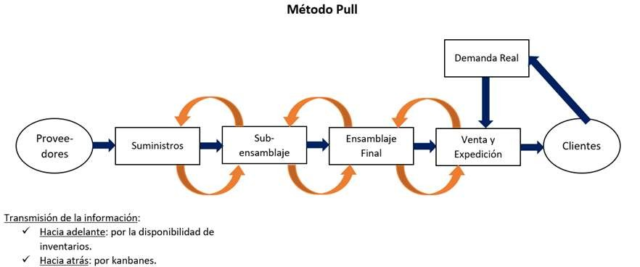
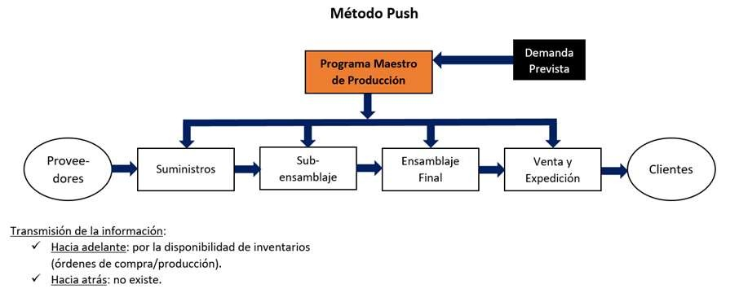
Diferencias entre el JIT y el MRP

Slide 18
Diferencias entre el JIT y el MRP
 | MRP | JIT
Método | PUSH. | PULL.
Motivo por el cual se Diseño | Se diseñó para talleres de fabricación por pedidos (intermitente). | Se diseñó en un ambiente de fabricación repetitiva = lineal por lote.
¿Cómo es el PMP? | Se basa en el PMP: Altamente variable. Crea un plan de material subordinando todo a él. | Requiere un PMP estable y uniforme. Tiene como objetivo la eliminación de desperdicios y el control del piso del taller
Incidencia | No incide sobre sistemas productivos vigentes. | Tiene mayor alcance, plantea cambios en los sistemas productivos vigentes: Recursos flexibles Producción nivelada Calidad en la fuente Distribución de planta celular
Inventarios | Mantiene inventarios significativos para protegerse de situaciones que puedan presentarse: retrasos, desperdicios, tiempos muertos. | Hay que minimizar el inventario, ya que considera que esconden problemas si son excesivos.
Unidades de Producción | Opera mediante departamentos de producción con máquinas que realizan el mismo trabajo específico para cada proceso. | Opera mediante células de producción, ubicándolas de tal forma que pueda desarrollarse una serie de operaciones secuenciales. Son verdaderas mini-fábricas; una célula para cada producto o grupo de productos similares.

Slide 19
Diferencias entre el JIT y el MRP
 | MRP | JIT
Mano de Obra | Los trabajadores se especializan en el manejo de una sola máquina en un solo departamento. Trabajo individual. Mano de obra especializada. | Los trabajadores saben operar todo el conjunto de máquinas, creando un entorno interdisciplinario. Trabajo en equipo. Mano de obra polivalente o flexible.
Calidad | No la gestiona. Tolera cierto desperdicio. | Cero defectos. Calidad total. Control autónomo.
Servicios | Existen departamentos de servicios que manejan su propio personal. Los servicios se encuentran centralizados. | En gran medida, los servicios están incorporados en las distintas células de producción y su personal asignado a trabajar directamente para apoyar la producción. Los servicios se encuentran descentralizados.
Mantenimiento de Equipo | Conforme se requiera. | Constante y efectivo. Mantenimiento Preventivo Total.
Proveedores | Se enfoca en una relación corta con proveedores y sólo para negociar el precio. | Son parte del grupo, se esperan diariamente entregas.
Tiempos Total | Tiende a ser demasiado largo. Comprende una serie de tiempos muertos o improductivos (almacenamiento, adaptación, inspección, espera, transporte interno). | Su objetivo es eliminar todas las actividades o procesos que no agregan valor al producto o servicio, con lo cual el tiempo del ciclo se reduce hasta casi igualarse con el tiempo de procesamiento.
Productos | Variedad limitada de productos y diseños de larga vida. | Gran variedad de líneas de productos y rápidos cambios de diseño.

Slide 20
Bibliografía
Adler, Martín y autores varios. Producción y Operaciones. Editorial Macchi, 1ra Edición, Argentina, 2004.
Calabuig, Alicia. Administración de las Operaciones. Recopilación de
Apuntes. Universidad Nacional de San Luis.
Chase, Richard y Jacobs, Robert. Administración de las Operaciones.
Producción y Cadenas de Suministro. Editorial McGraw Hill, 13va Edición.
México, 2014.
Collier, David y Evans, James. Administración de las Operaciones. Editorial
Cengage, 1ra Edición. México, 2019.
Estrella Orrego, Marcelo. Manual de Logística y Administración de
Operaciones. Universidad Nacional de Cuyo, 2018.
Krajewski, L., Ritzman L. y Malhotra, M. Administración de las Operaciones. Procesos y Cadenas de Valor. Editorial Pearson, 8va Edición. México, 2008.
Krajewski, L., Ritzman L. y Malhotra, M. Administración de las Operaciones.
Procesos y Cadena de Suministro. Editorial Pearson, 10ma Edición. México, 2013.
Render, Barry y Heizer, Jay. Principios de Administración de Operaciones.
Editorial Pearson, 9na Edición. Ciudad de México, 2014.
Schroeder, R., Meyer Goldstein S. y Rungtusanatham, M. Administración de
las Operaciones. Conceptos y Casos Contemporáneos. Editorial McGraw Hill, 2da Edición. México, 2011.

